Slide 1
슬라이드 시스템
Incremental learning

Slide 2
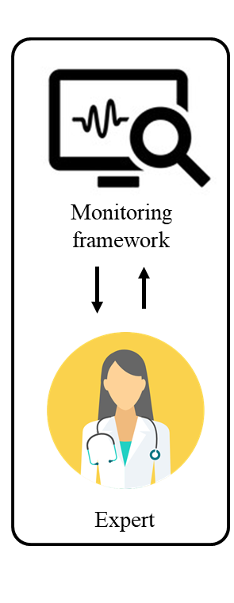



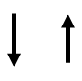

Incremental leaning system
개발 목적 :
지속 가능한 슬라이드 분류 시스템
시스템이 변화하는 환경적 요인에 대한 유연한 대응성 획득
업데이트를 위한 Annotation 부담 최소화 및 학습 효율 극대화
최종 목표 :
스캐너의 지속적인 업데이트를 위한 효율적 incremental learning 시스템 구축
Monitoring framework
Continuous update
Informative
cases
Experts (Users)
Notes:
개발 목적 :
지속 가능한 슬라이드 분류 시스템
시스템이 변화하는 환경적 요인에 대한 유연한 대응성 획득
업데이트를 위한 Annotation 부담 최소화 및 학습 효율 극대화
최종 목표 :
스캐너의 지속적인 업데이트를 위한 효율적 incremental learning 시스템 구축

Slide 3
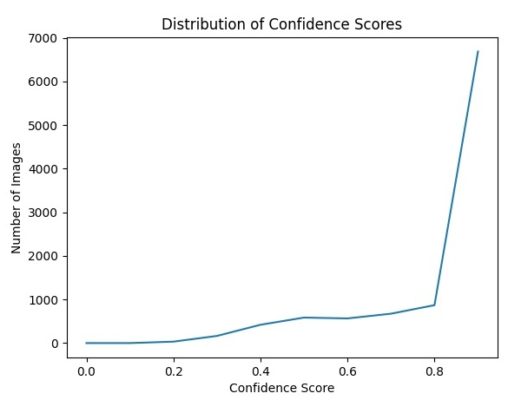
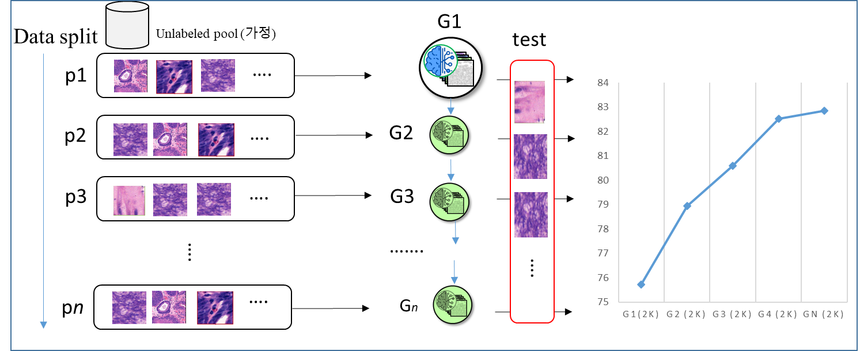
Patch level classification- selection strategy
1) 스코어 영향 분석 :
모델의 confidence 값에 따른 샘플의 학습 효과 분석
스코어에 대한 학습 시 모델의 변화 형태 관찰
Split Range
R5
R1
R3
R4
R2
: 범위 별로 수행
각 range 별 효과 확인
 | G1 | G2 | G3 | G4 | G5 | test
data | 10k | 10k | 10k | 10k | 10k | 10k
sampling | - | 2k | 2k | 2k | 2k | -
Cifar 10
이미지 수 고정
더 많은 G 필요
G를 좀더 작게 나눌 필요성
Range 고정
Notes:
1) 스코어 영향 분석 :
모델의 confidence 값에 따른 샘플의 학습 효과 분석
스코어에 대한 학습 시 모델의 변화 형태 관찰
데이터를 엔개의 pool로 분할 하고 이를 각 세대로 불리는 모델에 학습시킨디ㅏ
각 세대 G 모델은 이전 세대가 학습했던 모든 데이터와 pn에서 샘플림된 데이터를 학습한다
테스트 데이터는 별도로 수집한 데이터로 고정하며 이에 대해서 각 G 모델들이 생성하는 결과값을 확인하여 변화를 확인할수 있게 한다
또한, 각 범위 스플릭을 통해서 동일하게 수행하여 각 범위별 모델 성능의 변화를 관찰할수 있다.

Slide 4
Patch level classification- selection strategy
1) 스코어 영향 분석 실험 : 추가 실험중
“더 많은 세대(G)의 수”와 “Pool 크기 축소”
좀더 자세한 변화 관찰
학습 완료 시점까지의 도달 확인 필요
 | G1 | G2 | G3 | G4 | G5 | test
data | 10k | 10k | 10k | 10k | 10k | 10k
sampling | - | 2k | 2k | 2k | 2k | -
 | G1 | G2 | G3 | G4 | G5 | G6 | G7 | G8 | G9 | G10 | test
data | 5k | 5k | 5k | 5k | 5k | 5k | 5k | 5k | 5k | 5k | 10k
sampling | - | 1k | 1k | 1k | 1k | 1k | 1k | 1k | 1k | 1k | -
Patch | G1 | G2 | G3 | G4 | G5 | G6 | G7 | G8 | G9 | G10 | test
data | 2k | 2k | 2k | 2k | 2k | 2k | 2k | 2k | 2k | 2k | 26k
sampling | - | 0.5k | 0.5k | 0.5k | 0.5k | 0.5k | 0.5k | 0.5k | 0.5k | 0.5k | -
패치 이미지의 경우 두 가지 케이스 실험을 계획중
Balanced : 실험실 환경, class별 이미지를 balancing 하여 실험
Radom G : 각 세대의 pool을 구성할 때 랜덤으로 이미지를 추출 (N이 많은 조건임)
test D : 8182 test M: 8878 test N: 10837
Notes:
가장 좋은 성능의 구간들을 요약한 내용
G 추가 실험을 확인하고 싶으나, 데이터 부족,,
해당 방식과 코드로 우선 patch 로 넘어갈 계획이며, 더 많은 G를 생성해서 실험이 필요할 것으로 보임
P를 슬라이드 별로 나누어야 할 필요도 있을 것으로 보임

Slide 5
Patch level classification- selection strategy
1) 스코어 영향 분석 실험 : 추가 실험 – G 증가 (cifar 10)
 | G1 | G2 | G3 | G4 | G5 | G6 | G7 | G8 | G9 | G10
>= 0.9 | 66.62 | 69.87 | 73.51 | 73.31 | 75.91 | 76.55 | 77.96 | 78.27 | 78.57 | 81.17
>= 0.8 | 66.62 | 68.26 | 74.05 | 73.92 | 73.31 | 77.45 | 79.03 | 78.88 | 80.17 | 81.27
>=0.7 | 66.62 | 71.2 | 72.25 | 74.76 | 75.99 | 75.64 | 78.19 | 78.95 | 79.21 | 81.19
>= 0.6 | 66.62 | 68.05 | 71.45 | 74.45 | 75.32 | 76.06 | 78.14 | 78.03 | 81 | 81.22
>= 0.5 | 66.62 | 67.75 | 72.64 | 72.55 | 75.8 | 77.6 | 78.21 | 78.72 | 79.75 | 80.54
>= 0.4 | 66.62 | 69.4 | 72.31 | 73.56 | 76.05 | 77.02 | 77.5 | 78.83 | 79.41 | 82.06
>= 0.3 | 66.62 | 69.12 | 73.01 | 74.35 | 74.98 | 77.71 | 77.28 | 79.1 | 80.59 | 80.01
>= 0.2 | 66.62 | 71.7 | 71.92 | 73.71 | 75.13 | 76.82 | 77.98 | 79.93 | 80.73 | 81.96
>= 0.1 | 66.62 | 71.7 | 71.92 | 73.71 | 75.13 | 76.82 | 77.98 | 79.93 | 80.73 | 81.96
>= 0 | 66.62 | 71.7 | 71.92 | 73.71 | 75.13 | 76.82 | 77.98 | 79.93 | 80.73 | 81.96
random sampling | 66.62 | 66.32 | 73.65 | 73.82 | 75.15 | 74.92 | 76.61 | 78.15 | 78.51 | 78.49

Slide 6
Patch level classification- selection strategy
1) 스코어 영향 분석 실험 : 추가 실험 – G 증가 (cifar 10)
 | G1 | G2 | G3 | G4 | G5 | G6 | G7 | G8 | G9 | G10
>= 0.8 | 66.62 | 68.26 | 74.05 | 73.92 | 73.31 | 77.45 | 79.03 | 78.88 | 80.17 | 81.27
>= 0.4 | 66.62 | 69.4 | 72.31 | 73.56 | 76.05 | 77.02 | 77.5 | 78.83 | 79.41 | 82.06
random sampling | 66.62 | 66.32 | 73.65 | 73.82 | 75.15 | 74.92 | 76.61 | 78.15 | 78.51 | 78.49

Slide 7
Patch level classification- selection strategy
1) 스코어 영향 분석 실험 : patch 분류기 실험
Patch | G1 | G2 | G3 | G4 | G5 | G6 | G7 | G8 | G9 | G10 | test
data | 2k | 2k | 2k | 2k | 2k | 2k | 2k | 2k | 2k | 2k | 26k
sampling | - | 0.5k | 0.5k | 0.5k | 0.5k | 0.5k | 0.5k | 0.5k | 0.5k | 0.5k | -
 | G1 | G2 | G3 | G4 | G5 | G6 | G7
>= 0.9 | 65.68 | 88.66 | 75.84 | 85.97 | 84.15 | 72.6 | 70.08
>= 0.8 | 65.68 | 68.19 | 77.26 | 65.36 | 84.06 | 79.4 | 75
>=0.7 | 65.68 | 70.41 | 68.98 | 79.33 | 74.9 | 69.56 | 65.43
>= 0.6 | 65.68 | 86.78 | 64.18 | 65.43 | 80.38 | 56.11 | 70.84
>= 0.5 | 65.68 | 50.8 | 55.53 | 71.14 | 64.9 | 56.05 | 57.22
>= 0.4 | 65.68 | 79.6 | 73.66 | 71.7 | 73.28 | 76.48 | 65.78
>= 0.3 | 65.68 | 75.75 | 80.14 | 88.73 | 73.05 | 75.91 | 64.96
>= 0.2 | 65.68 | 75.75 | 80.14 | 88.73 | 73.05 | 75.91 | 64.96
>= 0.1 | 65.68 | 75.75 | 80.14 | 88.73 | 73.05 | 75.91 | 64.96
>= 0 | 65.68 | 75.75 | 80.14 | 88.73 | 73.05 | 75.91 | 64.96
*재실험 필요 – G 증가 필요, sampling 감소
Resnet 18-> 50 densenet 201

Slide 8
슬라이드 시스템
Incremental learning – WSI 업데이트 전략 실험

Slide 9
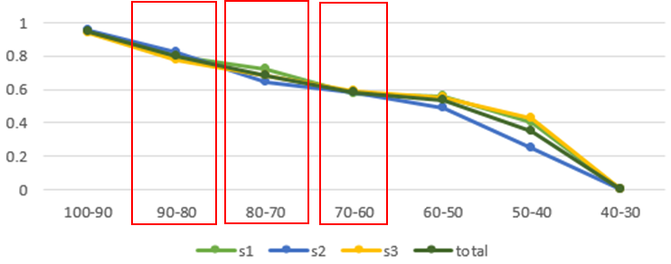
WSI 업데이트 전략 실험
1) 스코어 영향 분석 :
모델의 confidence 값에 따른 샘플의 학습 효과 분석
스코어에 대한 학습 시 모델의 변화 형태 관찰
스코어 범위 | 영향력
0.9=< | ?
0.8=< | ?
0.7=< | ?
… | …
0.3=< | ?
2) 업데이트 전략 분석 : 예측 차이
‘모델-전문가 예측’ 차이에 따른 샘플의 학습 효과 영향 분석
각 사례에 대한 학습 시 모델의 변화 형태 관찰
분류 | 소분류 | 사례
슬라이드 | FN | high confidence
 | FN | low confidence
 | FP | high confidence
 | FP | low confidence
 | TN | low confidence
 | TP | low confidence
사례 | 영향력
high confidence | ?
low confidence | ?
high confidence | ?
low confidence | ?
low confidence | ?
low confidence | ?
Notes:
WSI의 경우 두가지 실험을 계획하고 진행중임
1) 스코어 영향 분석 :
모델의 confidence 값에 따른 샘플의 학습 효과 분석
스코어에 대한 학습 시 모델의 변화 형태 관찰
2) 업데이트 전략 분석 : 예측 차이
‘모델-전문가 예측’ 차이에 따른 샘플의 학습 효과 영향 분석
각 사례에 대한 학습 시 모델의 변화 형태 관찰

Slide 10
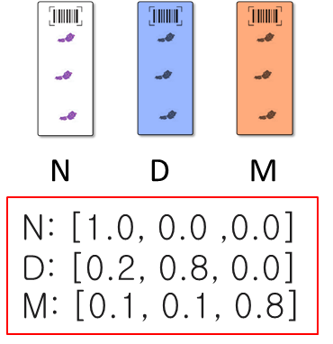
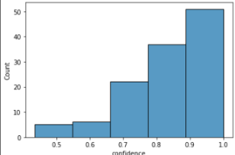

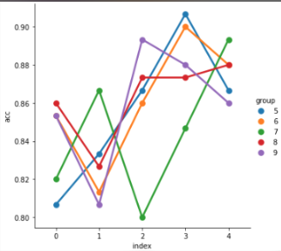
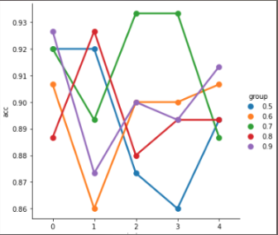
WSI 업데이트 전략 실험
파일럿 실험
Pool의 값을 100으로 한 경우 의미있는 데이터를 뽑는 것이 어려움
특정 구간에 몰리거나 샘플링이 어려움
 | G1 | G2 | G3 | G4 | G5 | G6 | test
data | 200 | 200 | 200 | 200 | 200 | 200 | 150
sampling | - | 50 | 50 | 50 | 50 | 50 | -
1차-2차 실험
Pool 값 200으로 변경
5개의 range 분류
구간 우선으로 샘플링
경향성 정보 파악이 어려움
추가적인 조건 변화 필요

Slide 11
WSI 업데이트 전략 실험
3 구간 중심의 실험 (데이터 수 다름)
Low 구간에서 가장 적은 수의 데이터로 가장 높은 성능 확인
WSI 샘플링은 low conf를 기반으로 진행해도 될 듯 (추가 실험이 필요하겠지만)
3차 실험 : 구간 변경 실험
구간을 3개의 구간으로 변경
1) Low: 0.5-0.7
2) Mid: 0.7-0.9
3) High: 0.9-1.0
세대 조건은 동일
 | G1 | G2 | G3 | G4 | G5 | G6 | test
data | 200 | 200 | 200 | 200 | 200 | 200 | 150
sampling | - | 50 | 50 | 50 | 50 | 50 | -
계획
 | G1 | G2 | G3 | G4 | G5 | G6
0.9-1.0 | 200 | 250 (50) | 300 (50) | 350 (50) | 400 (50) | 450 (50)
0.7-0.9 | 200 | 250 (50) | 299 (49) | 349 (50) | 397 (48) | 447 (50)
0.5-0.7 | 200 | 239 (39) | 274 (35) | 294 (20) | 314 (20) | 345 (30)
실제
 | G1 | G2 | G3 | G4 | G5 | G6
0.9-1.0 | 0.88 | 0.83 | 0.89 | 0.83 | 0.85 | 0.86
0.7-0.9 | 0.88 | 0.86 | 0.9 | 0.87 | 0.9 | 0.87
0.5-0.7 | 0.88 | 0.89 | 0.9 | 0.91 | 0.93 | 0.92
결과
Notes:
칼리브 레이션 (라벨 스무딩을 적용)적용된 모델과 low conf 값을 가지는 WSI를 우선적으로 샘플링하는 것으로 방향을 잡으면 될것 같음, 약간 변경된 실험 (고정된 개수의 샘플수)이 필요할것 같으며
예를들어 low conf 값의 적절한 threshold 값을 정의 하는 실험들을 진행해서, WSI에 대한 샘플링 방법은 정의 할수 있을 것으로 보임

Slide 12
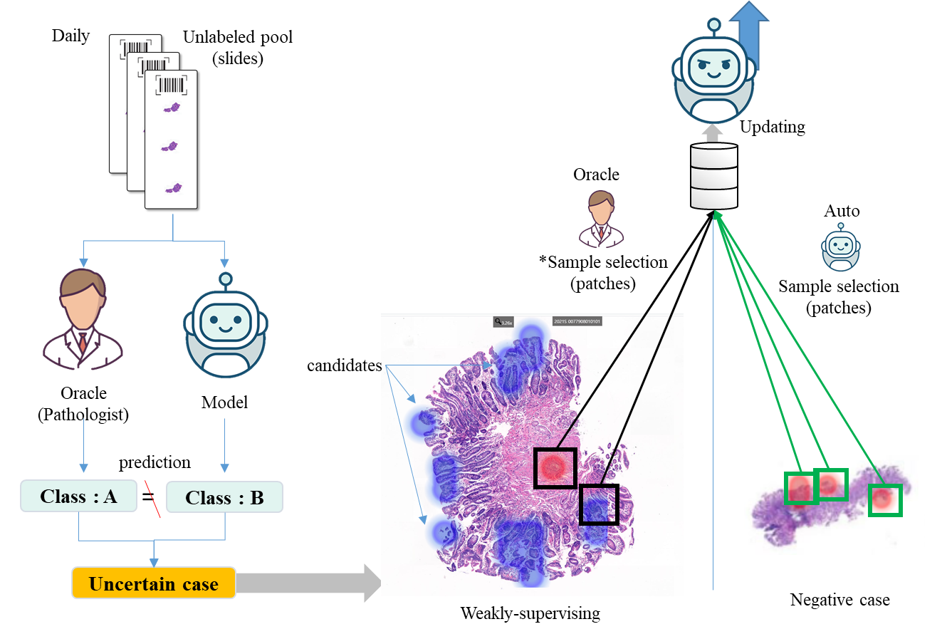
WSI 업데이트 전략 실험
1)
Uncertainty scoring
High uncertain case
training scenario
현재 :
ResNet-patch classifier 기반으로 변경한 실험- Densenet 성능 영향 축소 목적
분류 | 소분류 | 사례
슬라이드 | FN | high confidence
 | FN | low confidence
 | FP | high confidence
 | FP | low confidence
 | TN | low confidence
 | TP | low confidence
2)
업데이트 시나리오
구성
영향 분석
*patch 실험을 기반으로 WSI 파트에 대한 sample selection 방법 추가
Notes:
1) 스코어 영향 분석 :
2) 업데이트 전략 분석 :
두가지 각 실험을 계획하고 있으며
업데이트 전략 분석의 경우 스코어 영향분석이 일부 정리되는데로 진행할 계획임
스코어 기반 실험의 경우 WSI 추출을 위한 낮은 conf 값의 WSI를 추출하는 것이 적합해 보이며, 적합한 threshold 값에 대한 정의를 위한 실험을 진행할 계획이며
업데이트 전략을 위한 영향 분석 실험도 실행이 필요함

Slide 13
슬라이드 시스템
Incremental learning – UI 논의

Slide 14
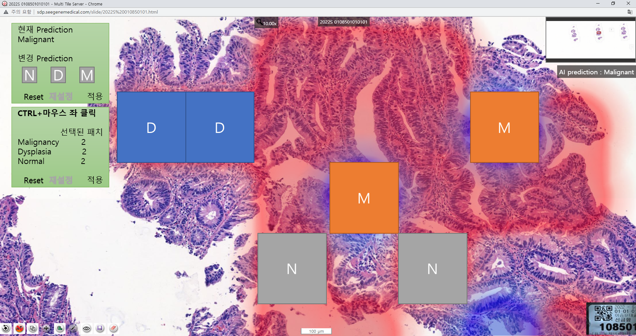
UI
WSI 단위 변경
Patch단위 변경
의견
Re-labeling 이 필요한 패치 표시 버튼
Re-labeling이 필요한 패치 표시 graphic
현재 슬라이드가 재학습 대상으로 포함되었음을 표시 하는 graphic

Slide 15
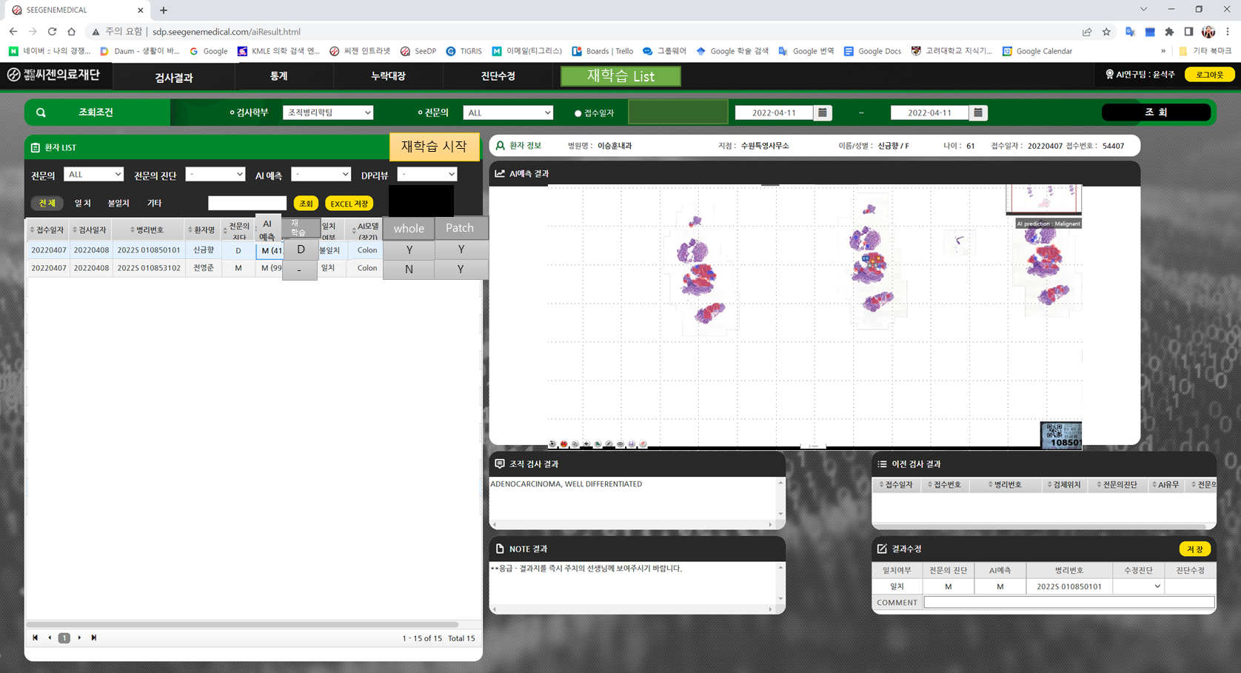
UI
의견
재학습 시작 버튼 제거 (재학습 여부는 중앙 관리가 적합 할것으로 보임)
‘재학습 완료’ 슬라이드와 ‘재학습 대상(미학습)’ 슬라이드의 구분이 필요함
*UI 및 시스템 관련 추가 회의 요청 : 전체 프레임 워크 diagram (시스템 흐름도)생성 후 정보 흐름 확인 필요 의견

Slide 16
Incremental leaning system
주요 목표 :
데이터 추천(레이블 대상 자동 선정 방법) 방법론 정의 : ~ 7월 15일
WSI 시스템에 적용 설계 및 1차 테스트 : ~9월 30일
2022년에 1차 적용을 목표로 구성중
2022
 | 목표 | 3 | 4 | 5 | 6 | 7 | 8 | 9 | 10
1 | DB 설계
2 | DB 구현
3 | 좌표 기반 패치 생성 모듈
4 | 추천 전략 설계
5 | Patch 추천 전략 실험
6 | WSI 추천 전략 실험
7 | WSI 시스템 적용 설계
8 | WSI 시스템 1차 적용 실험
9 | 시스템 피드백
Step 2.
Active learning system
2023
Step 3.
Incremental learning
1 | IL 시스템 설계
2 | IL 전략 실험
3 | IL 시스템 적용 실험

Slide 17
슬라이드 시스템
Incremental learning – 기타 업데이트 계획

Slide 18
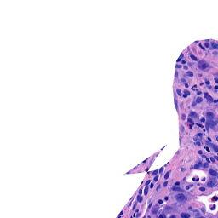
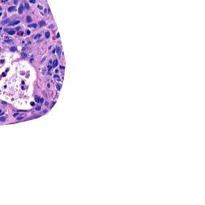
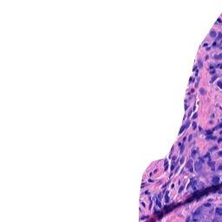
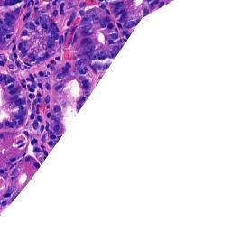
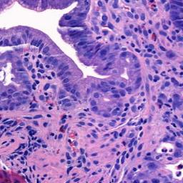
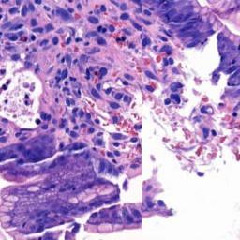
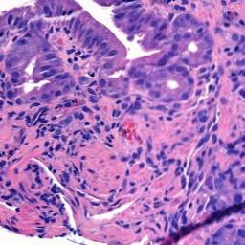
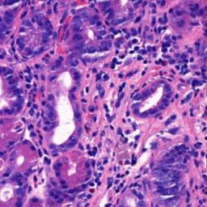
기타 사항
Real-world 이미지와 차이가 존재
실제 prediction 시에는 annotation 정보가 없기 때문
Edge 파트에 대한 bias 유발
조직 외곽 부에서 랜덤 히트가 많이 발생하는 원인 중 하나
*현재는 노이즈 필터 링으로 해결한 상황 (일정량 이상 white space 패치는 제거)
| 기존 병변 patch 이미지: Annotation 선에 따라서, 병변만 잘려 나온 형태
| 실제 patch 이미지: 실제 병변 이미지

Slide 19

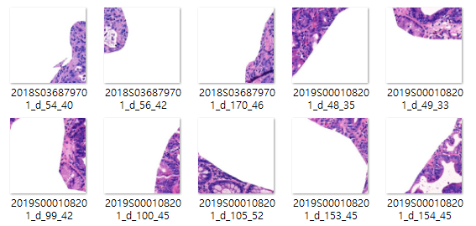
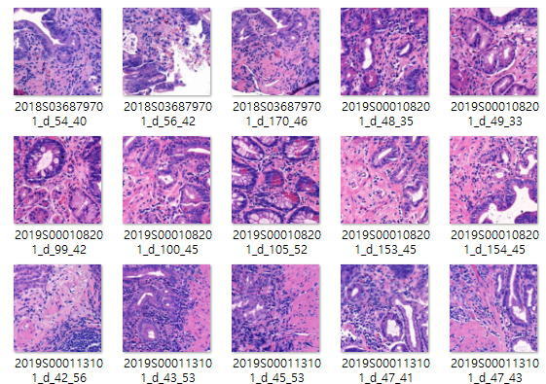
기타 사항
잘린 병변 patch 이미지 사용 이유:
기존에는 원본에서 annotation 파트 만을 선별할 방법이 없었음
좌표 기반 패치 선별 방법 (‘박영진):
1) 기존과 동일하게 annotation only 이미지에서 patch 이미지 생성 ([폴더 1] 저장)
2) 동일한 original WSI의 patch 이미지를 생성 ([폴더 2] 저장)
3) [폴더 1]과 [폴더 2]의 파일 리스트 (좌표 정보)를 비교하여,
4) [폴더 1]의 리스트와 동일한 이미지만 [폴더 2]에 남기고 나머지 필터 링
*기존보다 용량과 시간 소요가 높음
[좌표 정보 비교]
폴더 1
폴더 2

Slide 20
기타 사항
기대 사항
Edge bias 해결 기대
Active learning시 생성되는 병변 패치와 동일한 형태 (데이터 차이 완화)
Active learning의 패치 추천을 위한 새로운 calibration 방법 적용 가능
픽셀 기반의 label smoothing 등
EX)
label : Dysplasia
White space 비율: 80%
EX)
label : Dysplasia
Label smoothing: [0.5, 0.6, 0]
N D M
적용 계획
다음 LossDiff (patch classifier) 업데이트시 적용
성능 변화, 추가 변수 등에 대한, 정확한 예측이 불가하기 때문
Step 2 Active learning 파트 시스템의 프로토타입 프로그램생성 이후 가능

Slide 21
참고 슬라이드

Slide 22

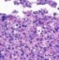
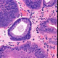
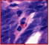


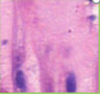
Patch level classification- selection strategy
1) 스코어 영향 분석 :
모델의 confidence 값에 따른 샘플의 학습 효과 분석
스코어에 대한 학습 시 모델의 변화 형태 관찰
G1
Data split
Unlabeled pool (가정)
test
p1
….
p2
….
G2
p3
….
G3
….
…….
….
pn
….
Gn
Split Range
R5
: 범위 별로 수행
각 range 별 효과 확인
R1
R3
R4
R2
Notes:
1) 스코어 영향 분석 :
모델의 confidence 값에 따른 샘플의 학습 효과 분석
스코어에 대한 학습 시 모델의 변화 형태 관찰
데이터를 엔개의 pool로 분할 하고 이를 각 세대로 불리는 모델에 학습시킨디ㅏ
각 세대 G 모델은 이전 세대가 학습했던 모든 데이터와 pn에서 샘플림된 데이터를 학습한다
테스트 데이터는 별도로 수집한 데이터로 고정하며 이에 대해서 각 G 모델들이 생성하는 결과값을 확인하여 변화를 확인할수 있게 한다
또한, 각 범위 스플릭을 통해서 동일하게 수행하여 각 범위별 모델 성능의 변화를 관찰할수 있다.

